Slide 1
禪語與闡語
分享者:郭淑雲
法 號: 慈 僎
2018年05月29日
Notes:
1

Slide 2
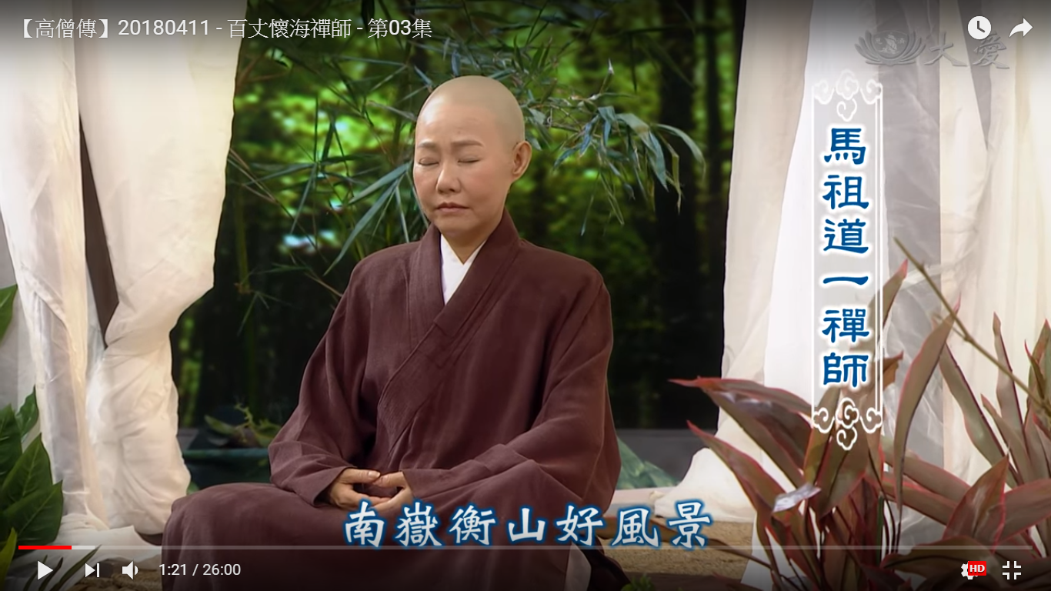
六祖大弟子懷讓禪師
百丈懷海禪師
Notes:
六祖大弟子~懷讓禪師
馬祖道一是懷讓弟子
百丈懷海禪師

Slide 3
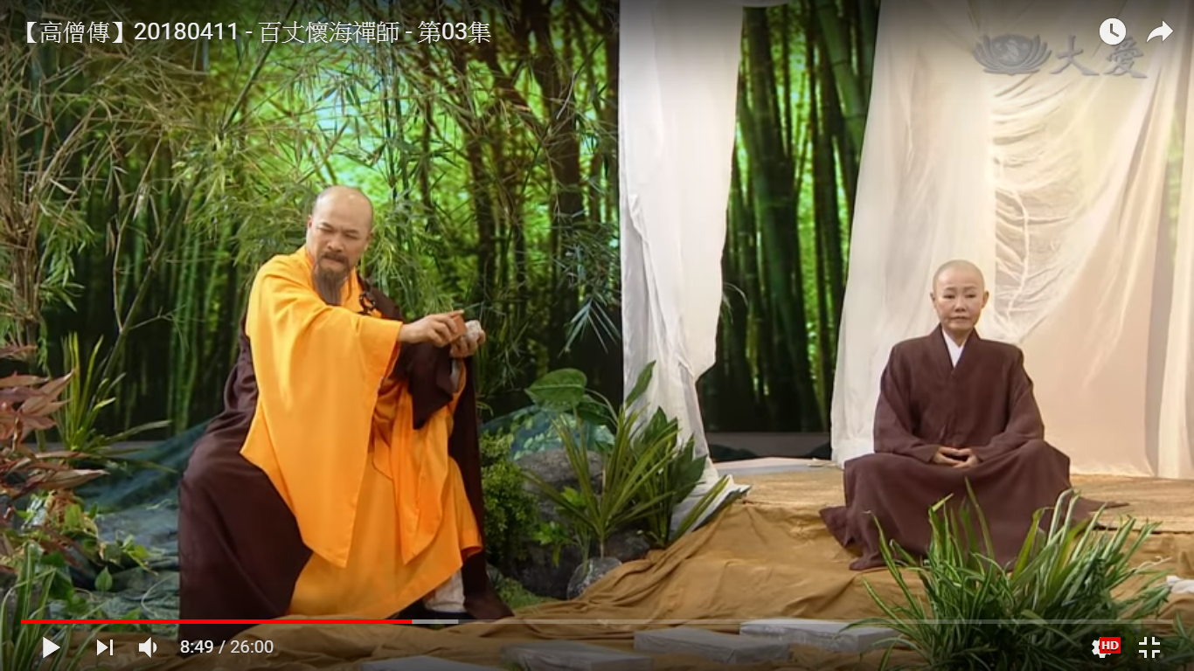
磨磚焉能成鏡
打坐如何成佛？
Notes:
不問法、不讀經,一坐坐好幾天，紋風不動~懷讓大師說:慧能大師說過,…..()
打坐如何能開悟(成佛)

Slide 5
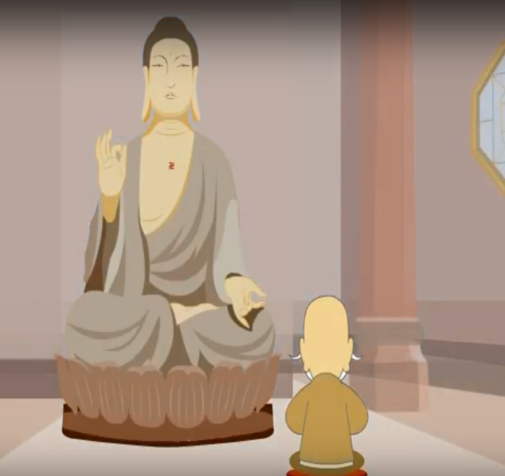
一問:如何能成佛呢?
懷讓禪師回答:
禪非坐臥，佛非定相，於無住法，不應該有取捨，若坐佛，即殺佛。
Notes:
德安師父說

Slide 6
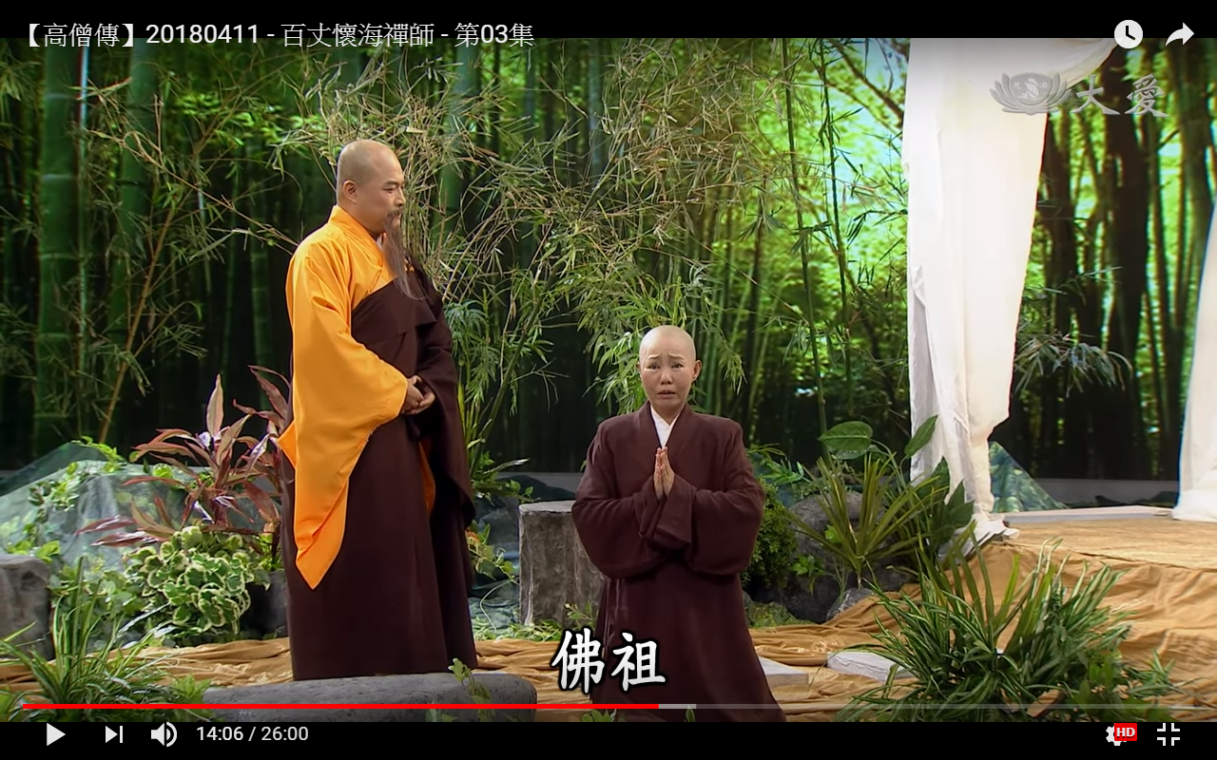

Slide 7
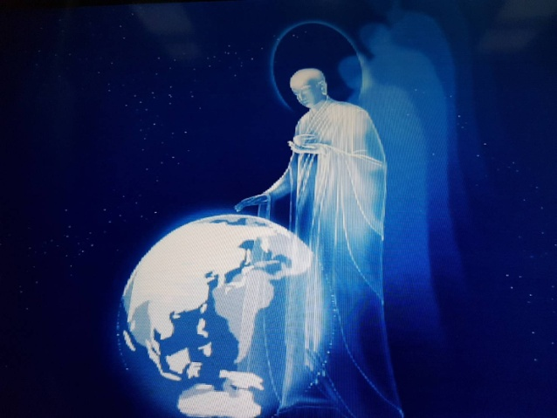
金剛經云:
若以色見我 以音聲求我
是人行邪道 不能見如來
Notes:
看山是山，看水是水；禅有悟时，看山不是山，看水不是水；禅中彻悟，看山仍然山，看水仍然是水。

Slide 8
方法要對
牛車不動
你打牛
還是打車呢？

Slide 9
方向很重要
Notes:
方向很重要

Slide 10
我們還是要兼行五度，不是只有在那裡在經行，很好的環境裡，在那個地方靜坐、經行，光是這樣說是很用功、讀經，不是這樣。就是「經者，道也；道者，路也」，這條道要鋪出去，這條道要開；這條路要鋪，要走出去，這才是真正菩薩道。
20180427晨

Slide 11
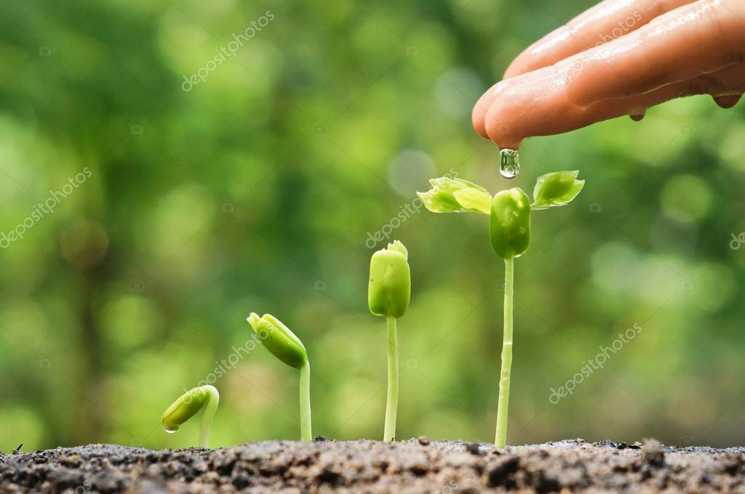
再問:如何用心才能契合無上三昧真諦呢?
懷讓禪師回答:
善種遇甘霖，自然見道

Slide 12
慈濟人修福不修慧?
Notes:
(為虹慧媽媽助念~唯妡) 修行在個人

Slide 13
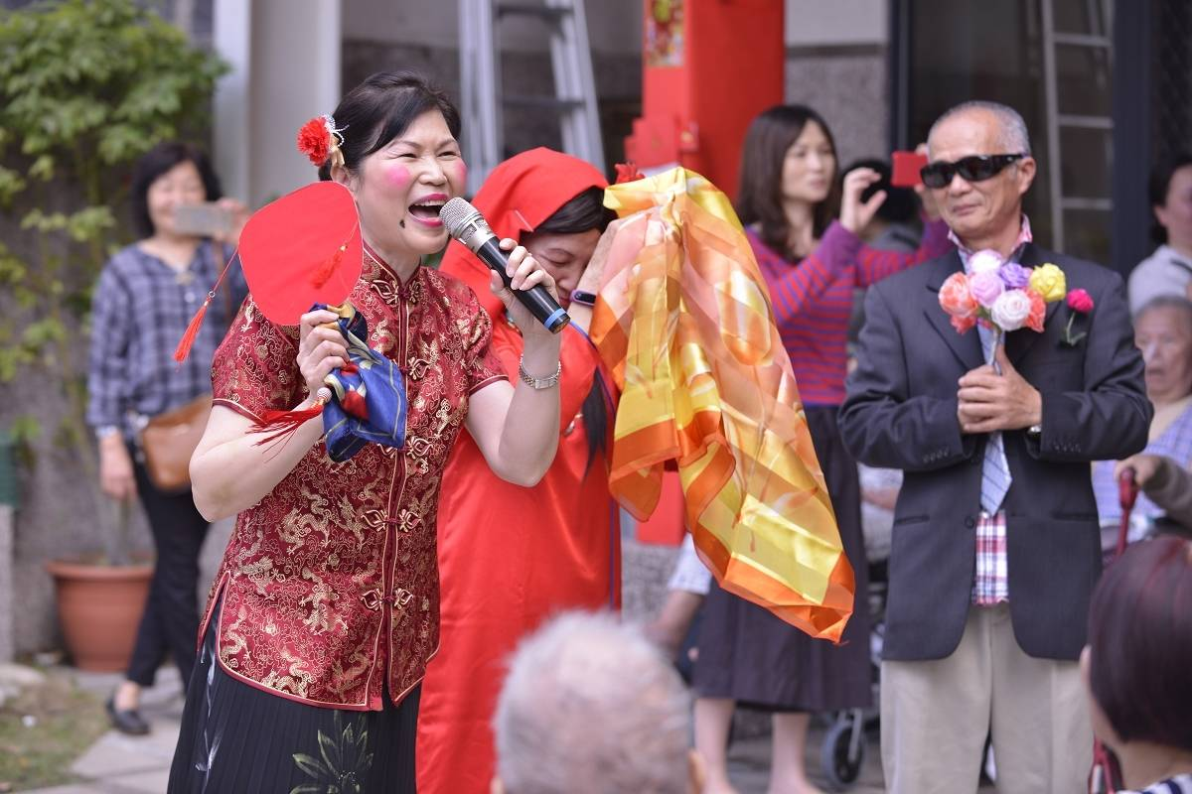
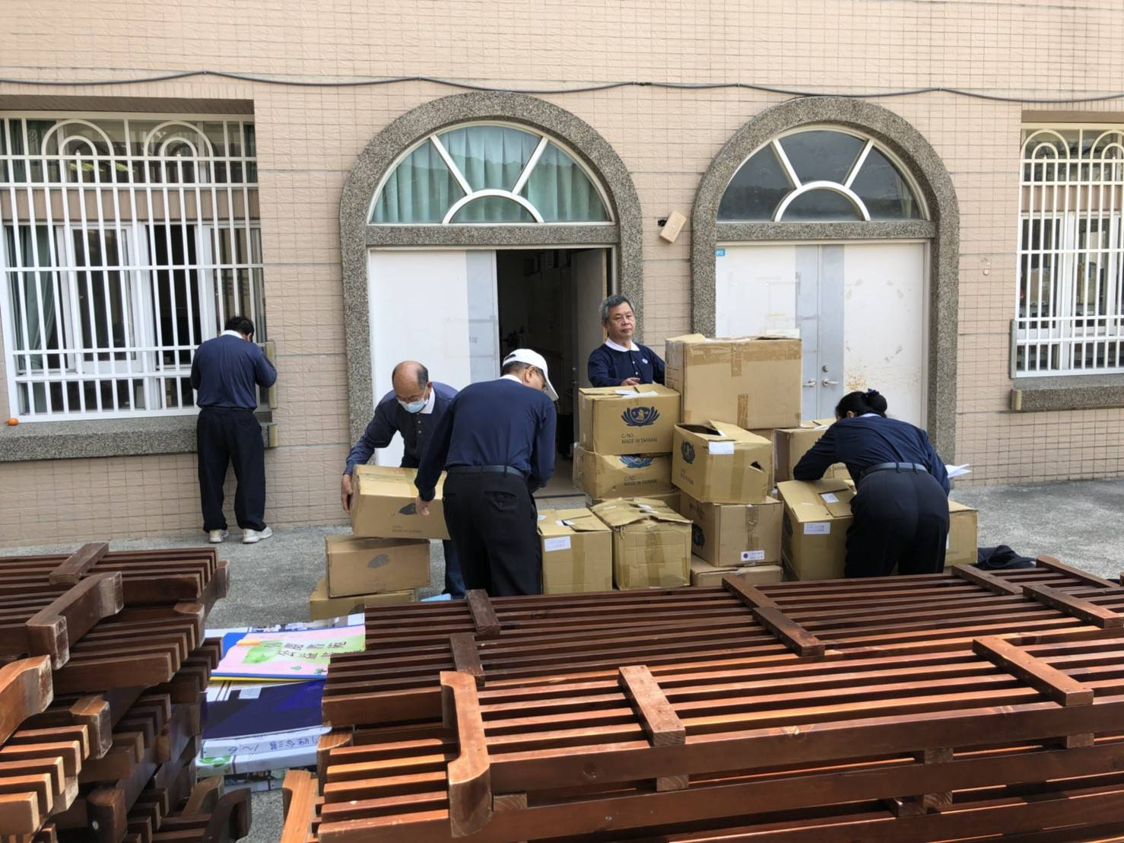
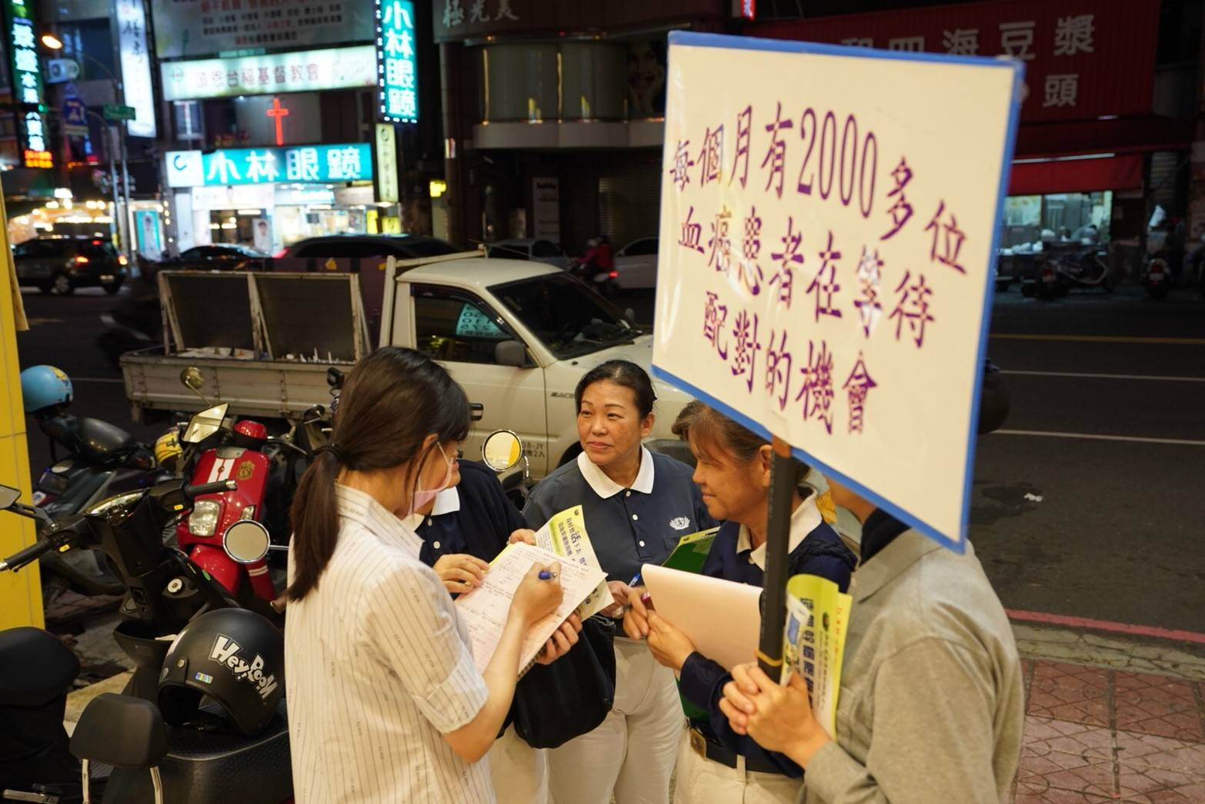
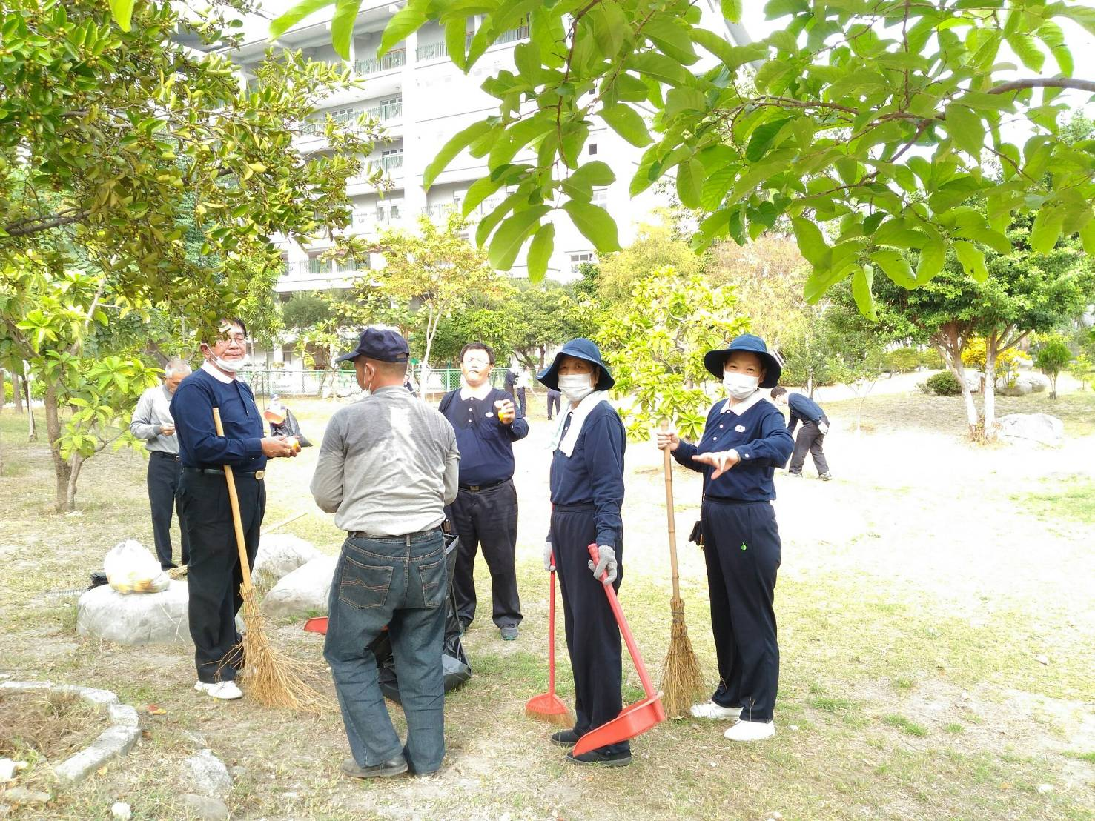
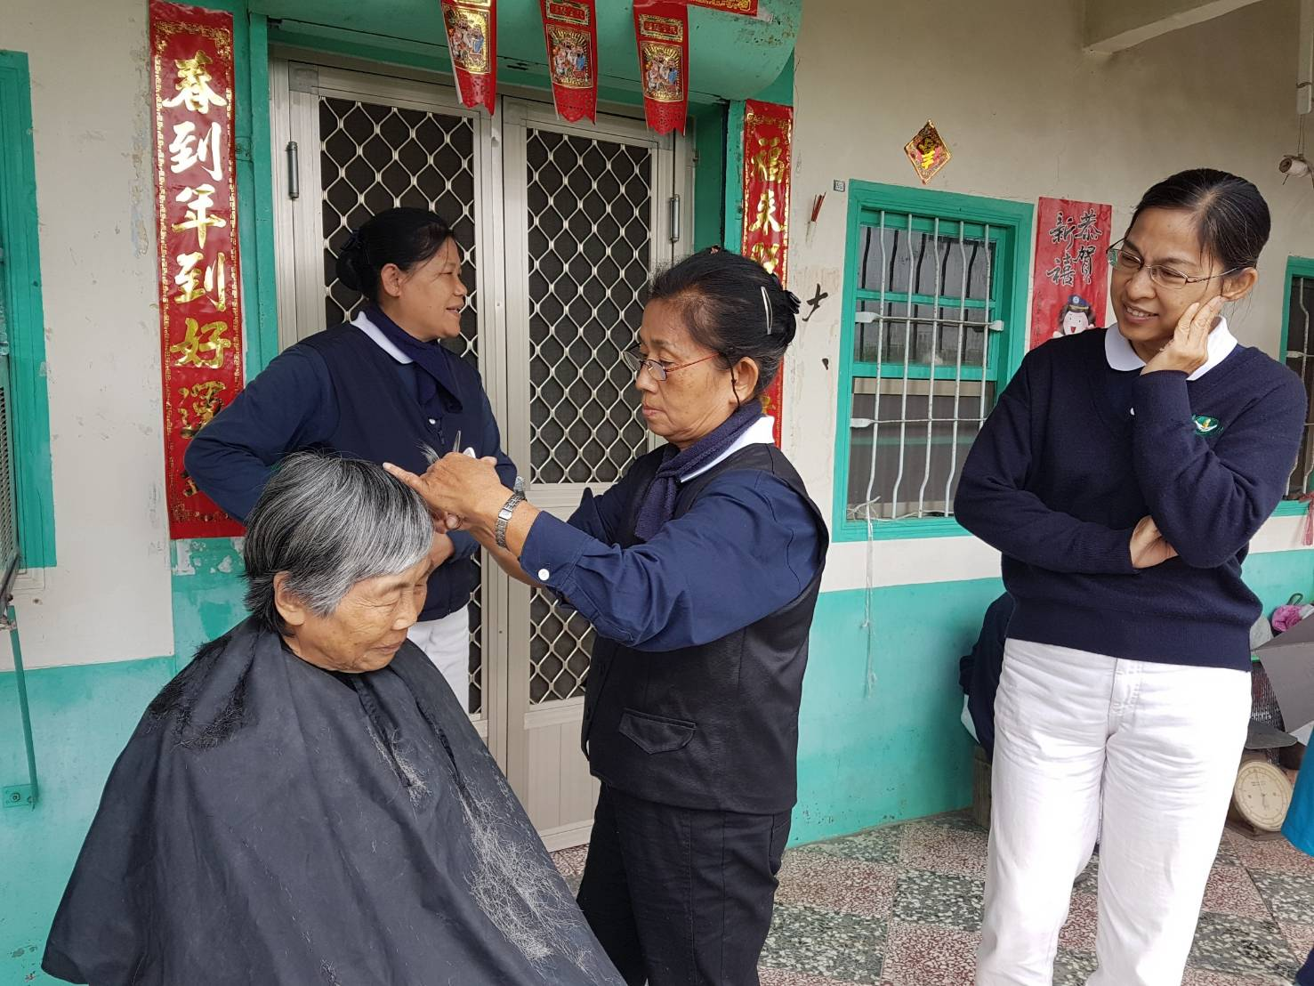
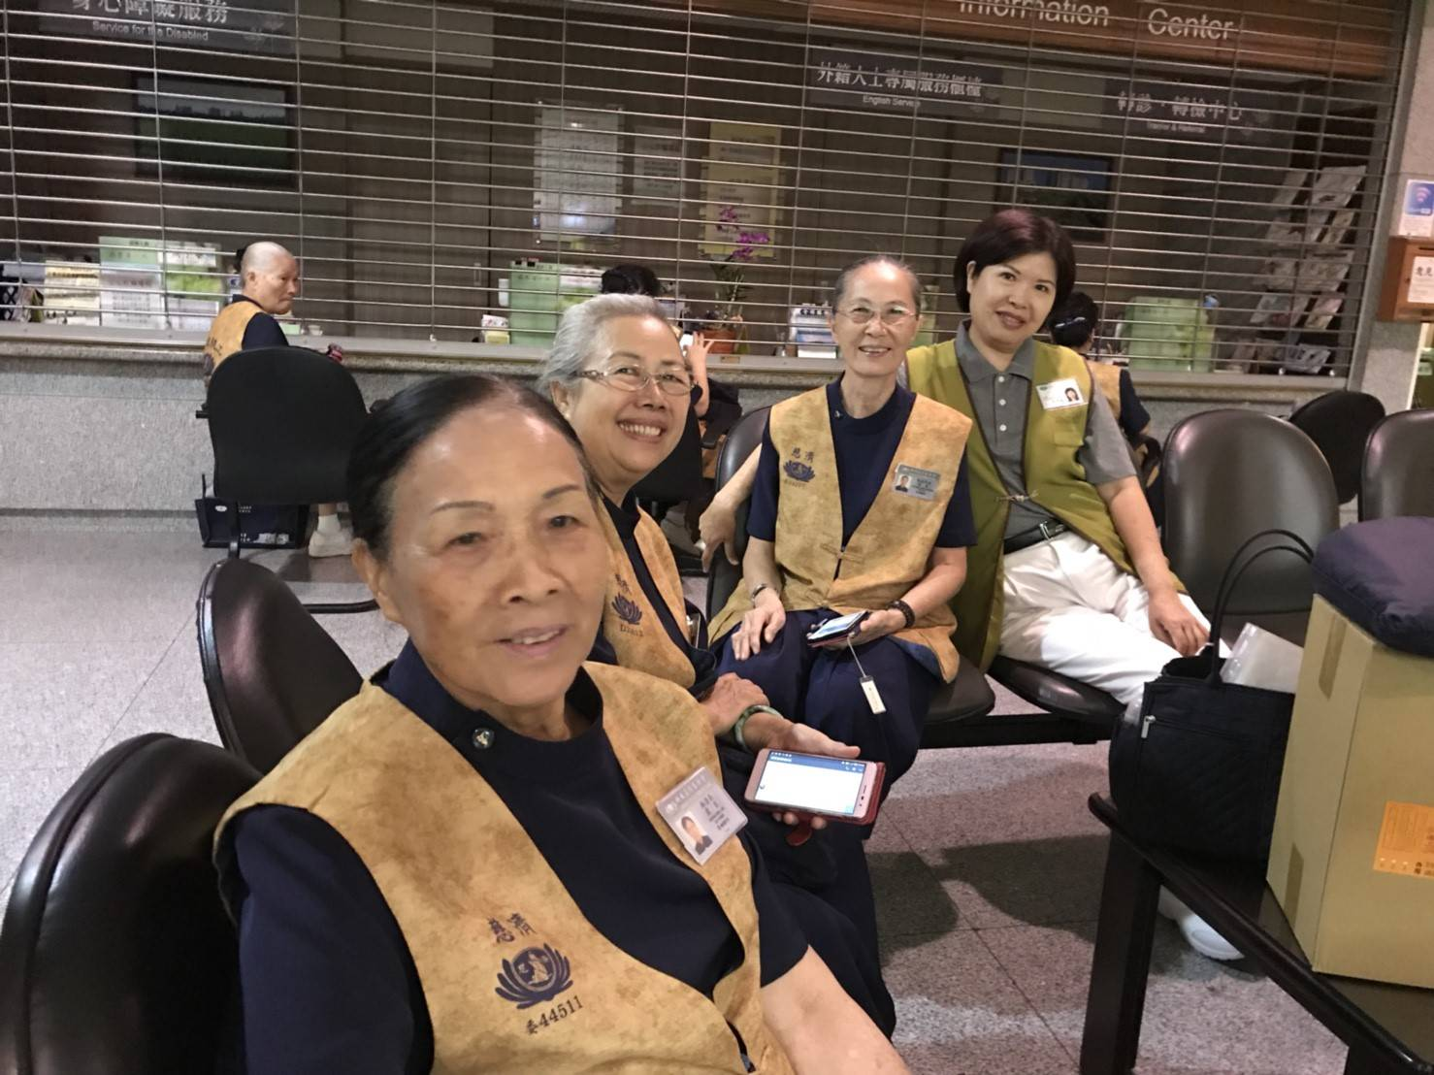

Slide 14
內心的心鏡有時模糊，有時晴朗，工作忙，心也忙！
Notes:
精舍師父(坤)~擦藥

Slide 15
因為上人給的法
讓我們堅持下去

Slide 16
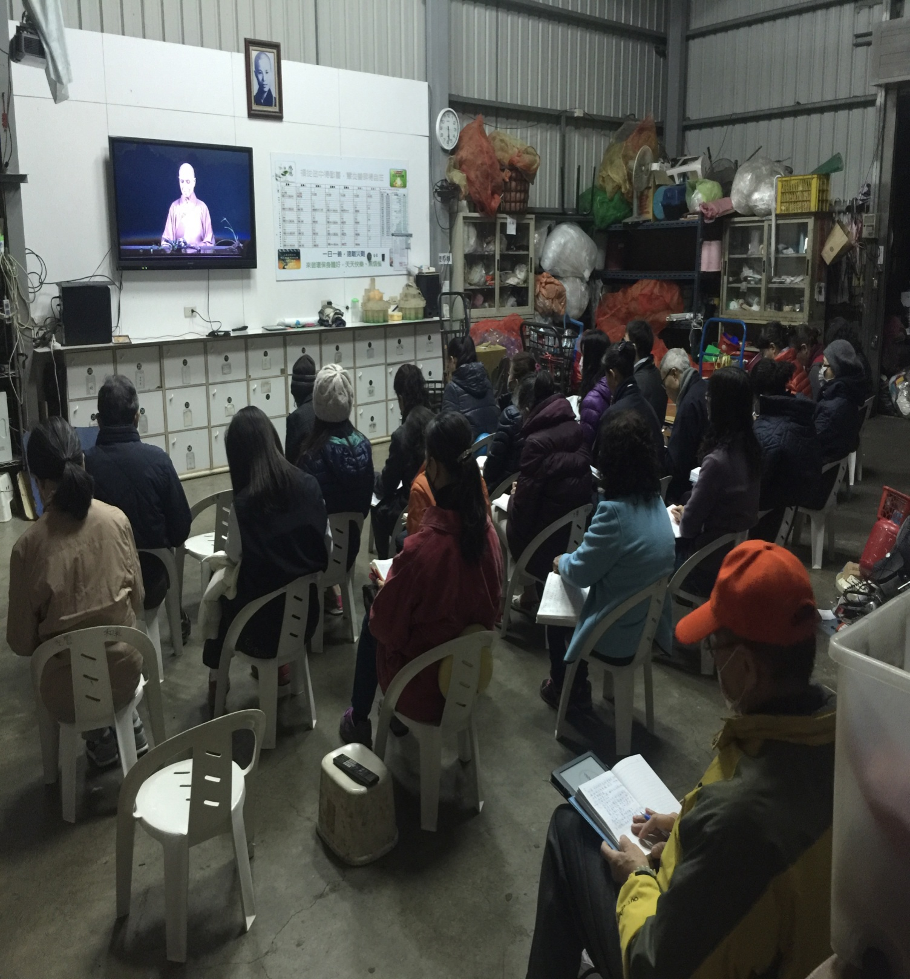
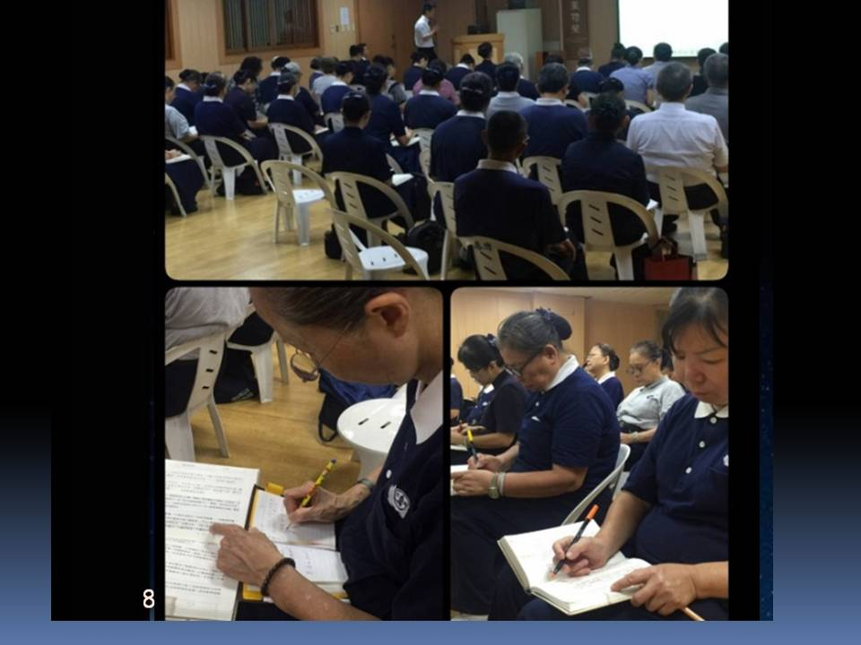

Slide 17
所以我們現在學佛，就是要學佛他的知、見。佛的教法，就是要讓我們入佛的知見，既說出來的法，就是要讓我們知道，不只是要讓我們知道，還要讓我們看得到：菩薩道就是這樣走、菩薩道就是這樣修。20180406晨
Notes:
阿育王(愛玉)

Slide 18
三問:道無色相顯現 ，如何能得見
懷讓禪師回答:
心地法眼自可見道

Slide 19
何謂心地法眼?
這道理你都看不到，無相，但是只僅僅需要我們的心會，我們的心要會入道理。這就是要靠我們真的用腦力、心力，深心信解，才有辦法「智」與「慧」兩項會合起來，我們能夠大道理我們的心去體會，所以入心體會。

Slide 20
見道
v.s
會道
＆

Slide 21
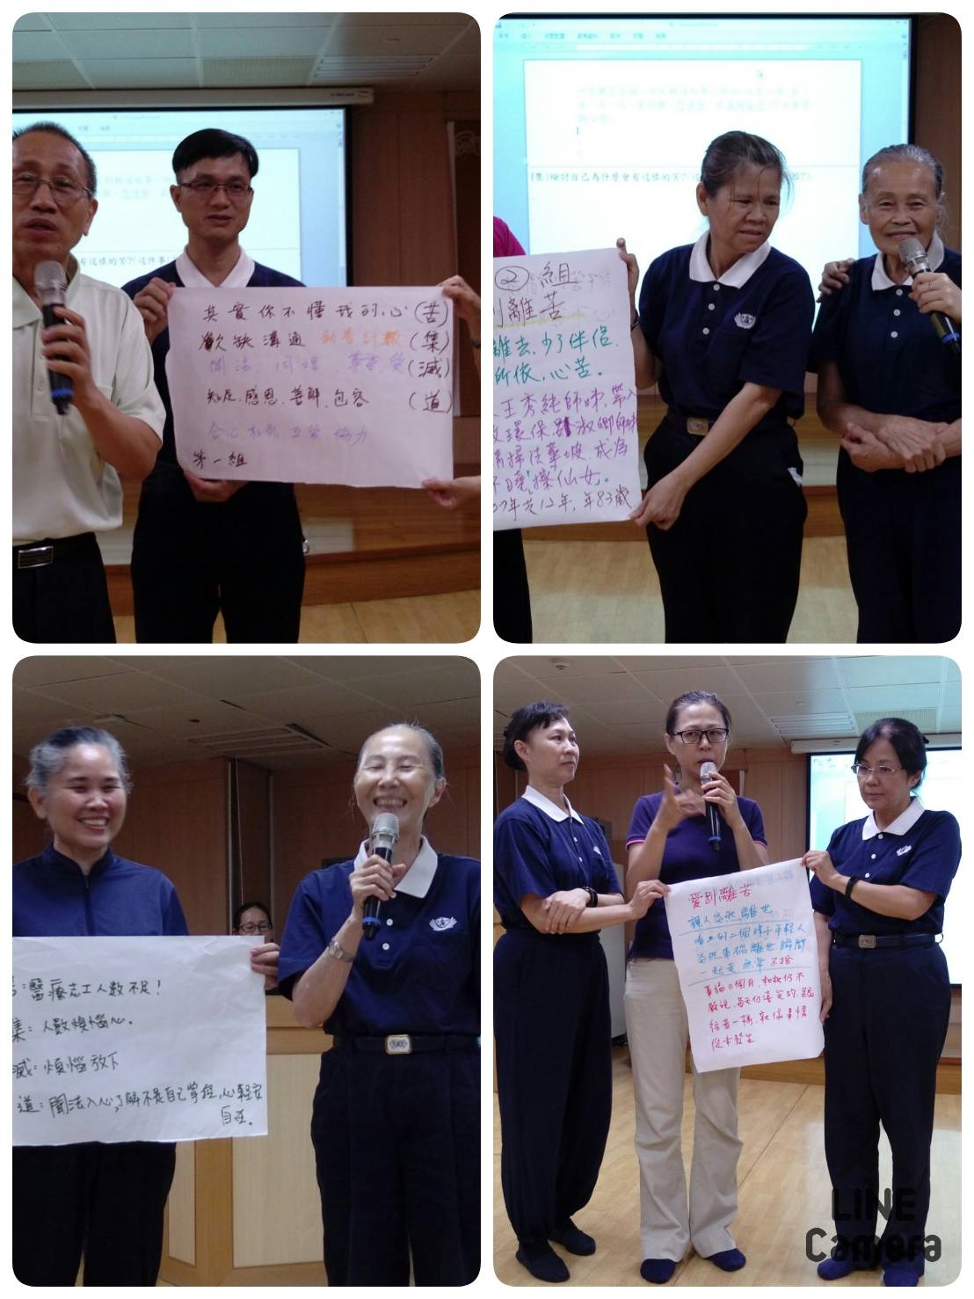
生活四聖諦

Slide 22
有用心就所得，我們才有辦法會道，這道理我們才有辦法體會。光是用聽的離道很遠，我們一定要身體力行，才能夠接近道。博學多聞，其實只是聽就過，我們應該就要守志奉道，有這個道我們才能夠接近，所以我們要好好用心。20180428晨

Slide 23
行動法則
單是看著海水，並不能讓你渡過海洋。
哲學家：泰戈爾

Slide 24
經驗不是在我身上曾發生過的，
而是我有回應、有自省、有感覺的事。
Notes:
1.自己常常在找路
2.悌師父燒出的水特別甜
杰師父越包越歡喜
擦藥

Slide 25
上人慨嘆：「想一想，到底我說的話有多少能被接受？大家都有知識，有共知，但是大家願意增長智慧嗎？有悲心，悲門開宗門，大家都可以盡心力，可是智慧有沒有增長？慧命有沒有增長？所以我很激動，這回是激動，過去是悲極，那種地震後大地上有形的建築破壞那麼多，是『悲極』，我現在也是『悲激』，但是『無氣』，很著急而且很激動，到底大家是聽懂？還是沒聽懂？聽懂了有沒有要做？願意落實嗎？智慧，願意嗎？知而識，但是有沒有誓願，身體力行？」

Slide 26
～ 『上人心目中的理想人才』
是謙虚自抑，而非不可一世
潔身自愛，能夠涵養德香
是無私愛執著，而能夠平等的待人
是心量開闊，且能克制脾氣
是做事認真，但與人無爭
是言談舉止有威儀風度
是有學有德，又有清淨心
是把握大原則，而小事不計較

Slide 27
野鴨飛過去了!

Slide 28
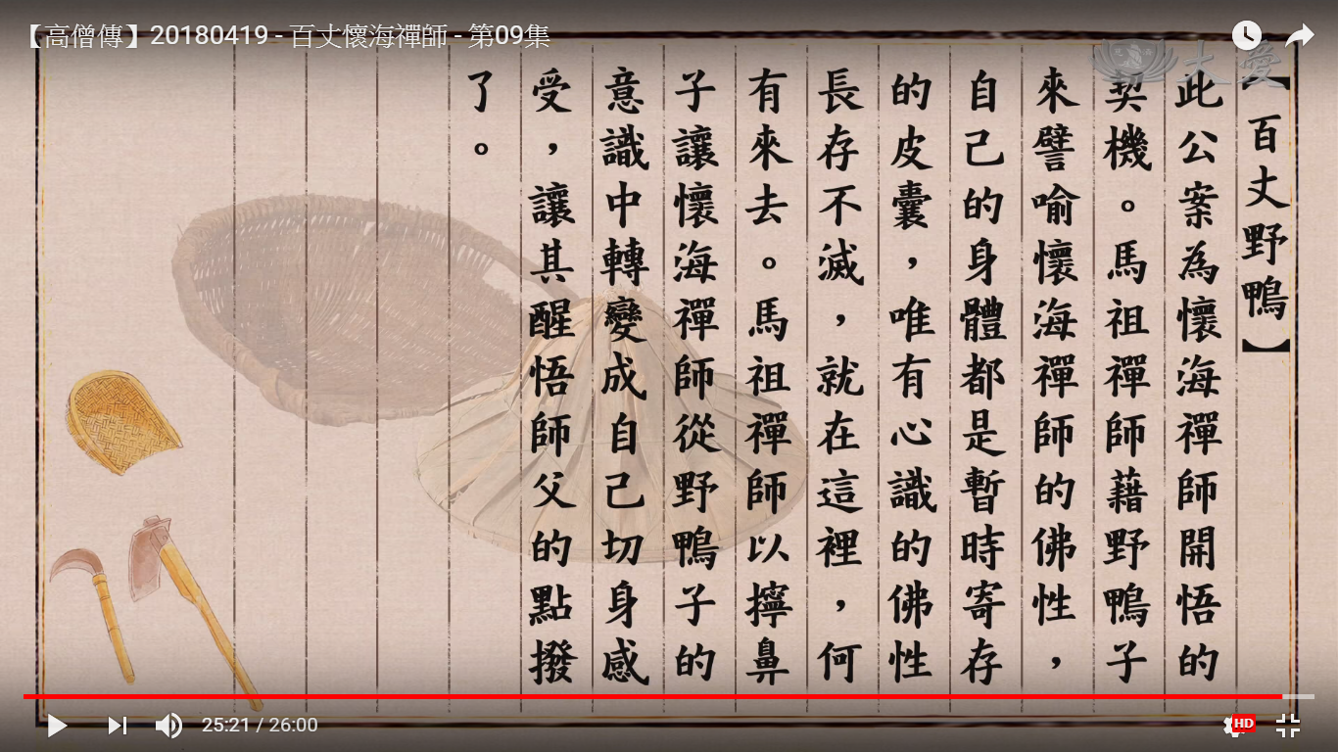

Slide 30
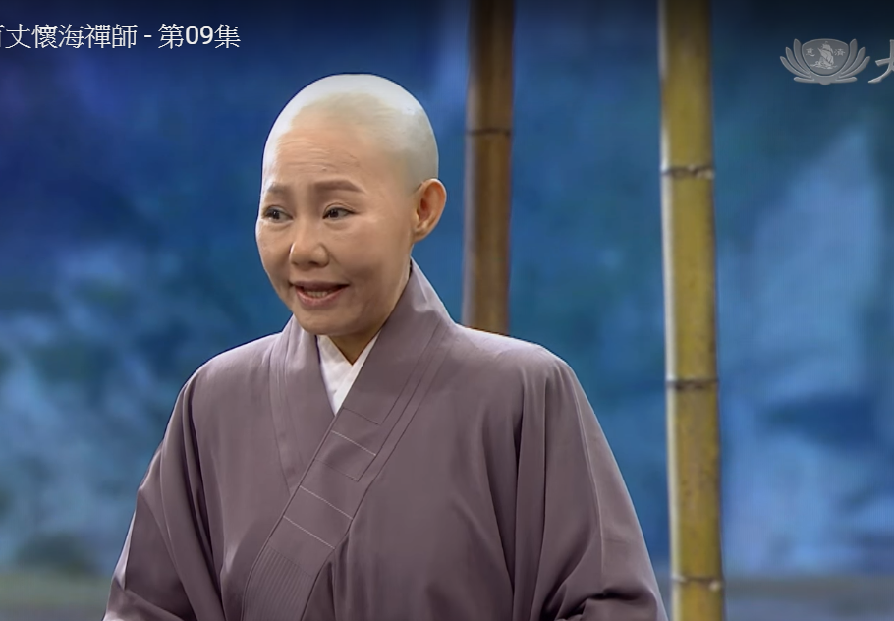
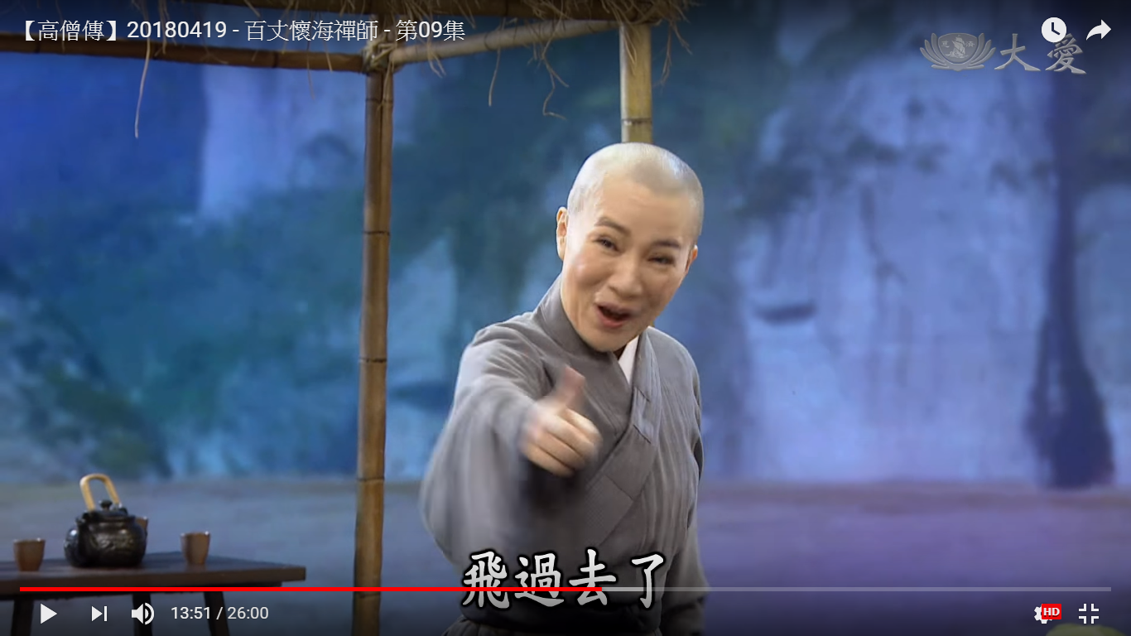
野鴨叫聲從何而去

Slide 31
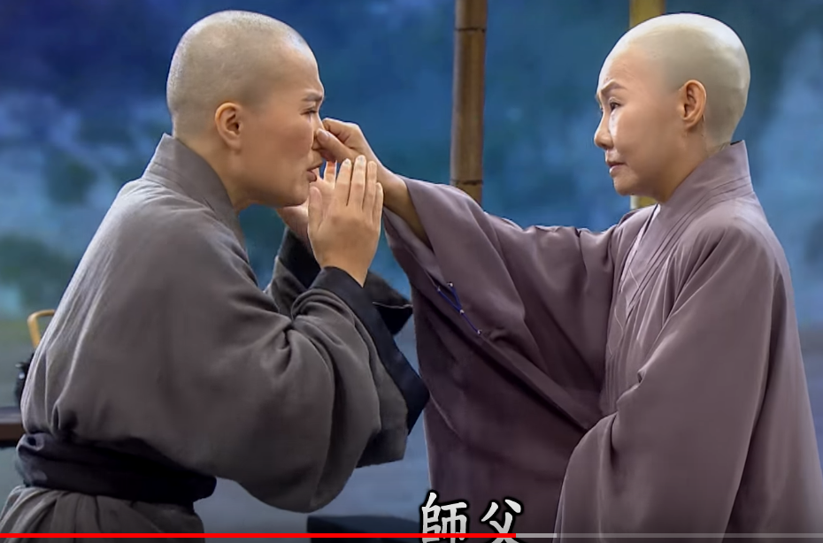
還說飛過去了！

Slide 32
野雁飛過
不留行跡
鼻頭痛徹
今已不覺
心有所悟
難以言說
欲語忘言
何必言詮

Slide 33
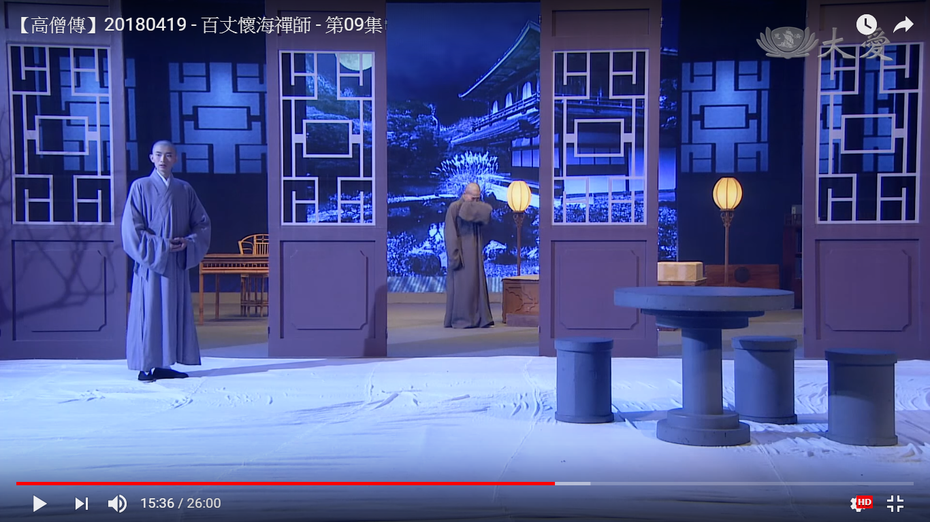
師兄弟關懷，看到師兄哀嚎痛哭，心想是因為受師父責罵 或著思念爹與娘

Slide 34
我看你還是自己去問師父好了!

Slide 35
你還是回去問他
？
馬祖道一禪師問:是你自己問的還是他要你來問的
我問他他不說，懷海叫我來問師父

Slide 36
到底發生了甚麼事?

Slide 37
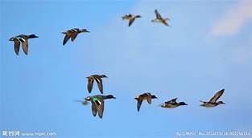
到底要說飛走了?還是沒有野鴨?
Notes:
很難說清楚,如人飲水冷軟自知

Slide 38
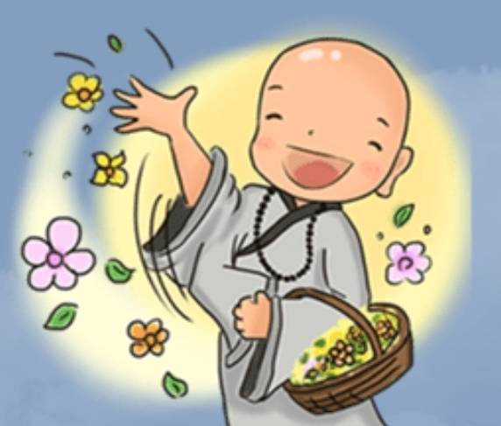

Slide 39
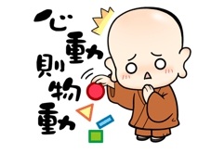
有一天… …
Notes:
當我們仍覺得有野鴨,ㄟ過去了!就代表心裡還留著不管是人或是或是物，沒真的放下，

Slide 40
平常心是道
Notes:
應 無所住而生其心

Slide 41
釋迦摩尼佛
「奇哉，奇哉，一切眾生皆有如來智慧德相，乃因妄想執著而不能證得。」
Notes:
隨世俗追究很多事~很多的為什麼?

Slide 42
心的執著…
有執著就沒有法?
Notes:
迷失(一位師姐的執著)

Slide 43
覺得迷失 ，覺得退步時
要記得無論兩腳放在哪裡，
腳下就會出現路徑
有時退一步
只是協助自己起跑而已。
丹-米爾曼(身心靈合一導師)

Slide 45
感恩聆聽

